Slide 1
Volný pohyb zboží
Doc. JUDr. David Sehnálek, Ph.D.
David.Sehnalek@law.muni.cz

Slide 2
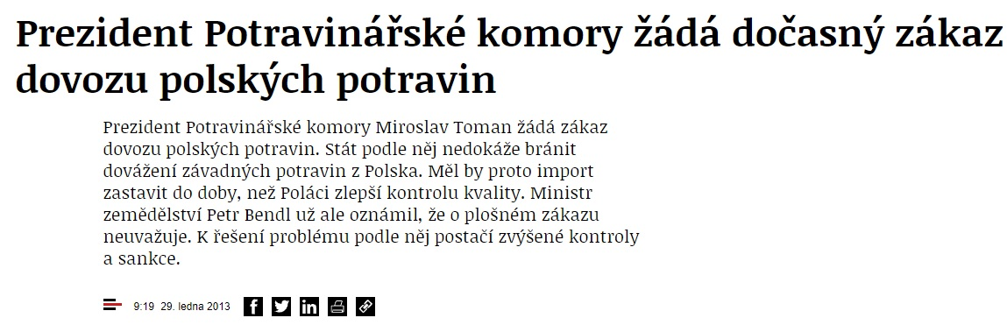
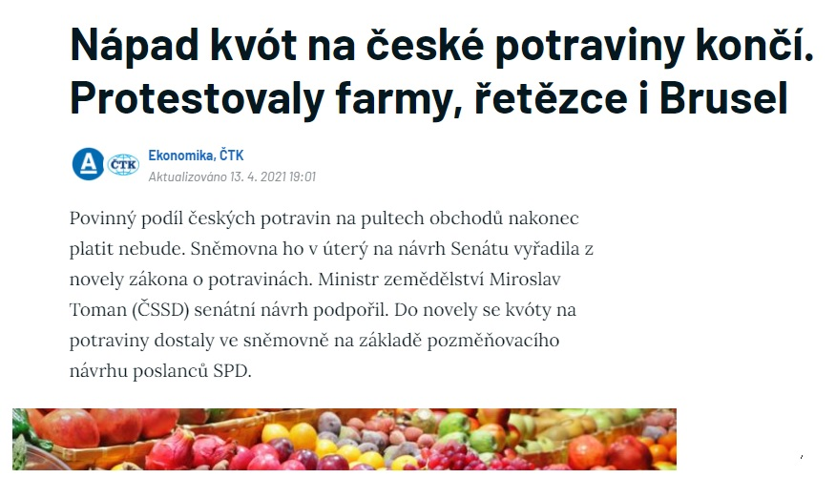


Slide 3
Otázky, které si budeme klást:
Může ČR omezovat či přímo zakazovat dovoz zboží ze zahraničí?
Může si ČR nastavit vlastní normy na zboží?
Může EU sama určovat normy na zboží, a tím „vnucovat“ standardy ČR?
Může ČR jednostranně postihovat porušení pravidel ze strany jiného státu či jeho výrobce?

Slide 4
Ekonomické souvislosti
Byla formulována řada ekonomických teorií mezinárodního obchodu:
  Merkantilismus
  Teorie absolutních výhod
  Teorie komparativních výhod
  aj.
Podstatné je, že převládá přesvědčení o tom, že výhody liberalizace mezinárodního obchodu převažují nad nevýhodami liberalizace
EU představuje zhmotnění liberalizačních tendencí v mezinárodním obchodě (byť na regionální úrovni)
  Celní unie
  Společný trh
  Jednotný vnitřní trh
  Hospodářská a měnová unie

Slide 5
Jednotný vnitřní trh (JVT)
JVT = prostor, ve kterém platí tzv. čtyři základní svobody, a to volný pohyb:
  Zboží;
  Osob;
  Služeb;
  Kapitálu.
zajištěna ochrana hospodářské soutěže
regulována státní pomoc
Základní zásada JVT: zákaz diskriminace na základě původu nebo státní příslušnosti, adresátem – státy i jednotlivci
Zajištění volného obchodu:
  Odstraněním překážek
  Harmonizací standardů
  Povinností uznávat cizí neharmonizované standardy

Slide 6
Volný pohyb zboží
Právní úprava EU zajišťující volný obchod (zhmotnění ekonomických teorií v právu)
  zákaz cel a obdobných poplatků
  zákaz kvót a obdobných opatření
  zákaz daňové diskriminace
vše pravidla dopadající pouze na členské státy)

Slide 7
Definice zboží
výrobky, kt. mají hodnotu vyjádřitelnou v penězích a kt. jsou právně způsobilé být předmětem obchodních transakcí (případ 7/68 Komise vs. Itálie).
Za zboží se tak mj. považují:
  zemědělské výrobky
  umělecké předměty
  předměty duševního vlastnictví (zvukové nahrávky na discích a kazetách, PC programy)
  výrobky dodávané spolu se službou (voda, energie i elektřina)
  suroviny
  odpadky (kladná peněžní hodnota tedy není definičním znakem zboží)

Slide 8
Původ výrobků – režim EU
výrobky, které mají původ v členských státech
výrobky, které mají původ v 3. státech, ale které jsou již v některém ze členských států ve volném oběhu. (viz. případ Dassonville)

Slide 9
Zákaz finanční omezení
Čl. 30 SFEU
  Dovozní nebo vývozní cla a poplatky s rovnocenným účinkem jsou mezi členskými státy zakázány. Tento zákaz se vztahuje také na cla fiskální povahy.
Zákaz je absolutní!
  zákaz se vztahuje také na jednotlivé regiony členských států
KOMISE v. ITÁLIE – ospravedlnění není možné
Co je to clo a poplatek s rovnocenným účinkem?

Slide 10
Odlišení cel a dávek od daní
CLO: poplatek za dovoz/vývoz zboží
POPLATEK: jakýkoliv jiná dávka, byť méně významná, vybíraná pouze na základě toho, že zboží přechází hranice
DAŇ: dávka, kt. je součástí všeobecného vnitrostátního systému dávek ukládaných systematicky podle objektivních kritérií bez ohledu na původ zboží
dávka povolena pokud:
  dávka je vždy identická a je součástí všeob. daň. systému
  je ukládána vždy stejným způsobem
  její výtěžek neslouží jen k prospěchu domácí produkce

Slide 11
Zákaz množstevních omezení
Článek 34 SFEU
  Množstevní omezení dovozu, jakož i veškerá opatření s rovnocenným účinkem, jsou mezi členskými státy zakázána.
Článek 35 SFEU
  Množstevní omezení vývozu, jakož i veškerá opatření s rovnocenným účinkem jsou mezi členskými státy zakázána.

Slide 12
Co je to opatření s rovnocenným účinkem?
směrnice Komise 70/50 (zrušená, přesto užitečná)
  zvláštní podmínky pro dovážení zboží, kt. nedopadají na zboží tuzemské (Rewe vs. Zentralfinanz – německá jablka)
  Znesnadňování dovozu diskriminací mezi jednotlivými obch. kanály (Dassonville)
  Zvýhodněný režim domácích výrobků (Buy Irish)

Slide 13
Co je to opatření s obdobným účinkem? II.
Případ DASSONVILLE
  „jakékoliv opatření členského státu, které je způsobilé přímo či nepřímo, skutečně či jen potencionálně omezit obchod mezi členskými státy je zakázáno“ – tzv. formule Dassonville
  (dovoz „skotské whiskey“ z Francie)
Co soudíte o této definici – je široká, či naopak úzká?

Slide 14
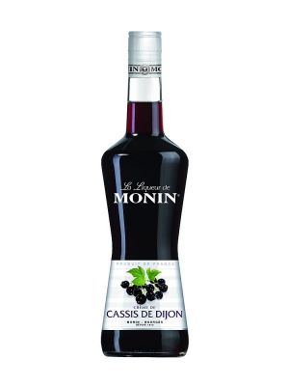
Případ CASSIS DE DIJON
Německá legislativa vyžaduje u ovocných likérů (domácích i dovážených) min. 25% alkoholu
Tradiční francouzský cassis má méně než 20%
Německé úřady odmítají dovoz povolit
Dovozce se obrací na vnitrostátní soud…

Slide 15
Ad CASSIS …
Vyjádření Německa: opatření jsou nezbytná pro:
Ochranu zdraví: (nápojů s nižším obsahem alkoholu se vypije víc, proto snáze vyvolají závislost)
Ochranu spotřebitele: (ten očekává své oblíbené množství alkoholu ☺ )

Slide 16
Podmínky dovolenosti omezení
určitá omezující opatření čl. st. mohou uniknout zákazu v čl. 34 SFEU:
  opatření zachází se zbožím tuzemským i zahraničním formálně stejně;
  je ale opodstatněné určitou naléhavou potřebou ochrany hodnoty vyššího zájmu;
  na unijní úrovní chybí harmonizovaná úprava této problematiky.

Slide 17
Důsledek Cassisu
druhý princip Cassis – požadavek proporcionality:
„bez řádného důvodu nelze bránit zboží, které bylo vyrobené v členském státě v souladu s normami tohoto státu, a které se legálně obchoduje na trhu v tomto státě, v přístupu na trhy všech ostatních členských států“
Význam pro vzájemné uznávání výrobků!

Slide 18
Hodnoty vyššího zájmu
Za předpokladu, že jsou nezbytná k zajištění důležitých oprávněných požadavků států (účinnost daňového dozoru
  poctivost obchodního styku
  ochrana spotřebitele
  ochrana životního prostředí
  a ochrana kulturních zájmů udržení rozmanitosti médií
  finanční stabilita systému sociálního zabezpečení)
jsou v obecném zájmu a jsou přiměřená

Slide 19
Případ KECK A MITHOUARD
národní předpis,
jehož předmětem regulace jsou marketingové strategie (např. prodej zboží pod cenou, tento předpis tedy dopadá na způsob prodeje a nikoliv na zboží jako takové), a
který dopadá právně i materiálně bez rozdílu na všechny obchodníky na území členského státu a nemá tedy diskriminační povahu,
není v rozporu s čl. 34 SFEU

Slide 20
případ španělské jahody
nečinnost státu může rovněž být opatření s obd. účinkem

Slide 21
Další případy
International Fruit Company
  dovozní licence, ryze formální, přesto zakázané
Komise vs Velká Británie – označení původu textilu
  Stačí i možnost předsudků…
Irské suvenýry
  Omezení možné, pokud označení původu implikuje určitou kvalitu, základní suroviny nebo původ či zvláštní místo ve folklóru či tradici daného regionu
Rau – margarín
  belgický obchodník odmítl převzít dodávku margarínu z N – nebylo zabaleno v krychli.
tyčinky Mars
  hraniční případ

Slide 22
výjimky dle čl. 36 SFEU
Články 34 a 35 nevylučují zákazy nebo omezení dovozu, vývozu nebo tranzitu odůvodněné:
  veřejnou mravností,
  veřejným pořádkem,
  veřejnou bezpečností,
  ochranou zdraví a života lidí a zvířat, ochranou rostlin,
  ochranou národního kulturního pokladu, jenž má uměleckou, historickou nebo archeologickou hodnotu, nebo
  ochranou průmyslového a obchodního vlastnictví.
Tyto zákazy nebo omezení však nesmějí sloužit jako prostředky svévolné diskriminace nebo zastřeného omezování obchodu mezi členskými státy.
proporcionalita!
taxativní (konečný) výčet!!!

Slide 23
důvod veřejné morálky
Hemn v. Darby
  likvidace obscénního zboží při dovozu (pornografických časopisů)
opak Canegate Ltd.
  zákaz dovozu „obscénního a neslušného zboží“ podle zákona z r. 1876
  domácí ale v prodeji!

Slide 24
důvod veřejného pořádku
R. v. Thompson
  dovoz zlatých a vývoz stříbrných mincí z a do VB
méně častý důvod

Slide 25
důvod veřejné bezpečnosti
málo časté
Campus Oil Ltd. vs. Ministr průmyslu a energie Irska
  požadavek min. odběru za určené ceny
  chybí harmonizovaná právní úprava pomoci jiným členským státem
  opatření nesledovalo jen ekonomické cíle

Slide 26
Ochrana zdraví a života …
nutnost prokázat skutečné zdravotní riziko
Rewe vs Zentralfinanz
  fytosanitární kontroly jablek – ochrana před štítenkou zhoubnou
UHT mléko:
  systémy kontroly v čl. st. jsou dostatečné
Komise vs. UK (dovoz drůbežího masa)
  zákaz drůb. s ohledem na nedostatečnou kontrolu ve Francii…
Sandoz BV – zdravotní předpisy požadující kontrolu zboží
  müsli tyčinky – s ohledem na absenci harmonizace a za předpokladu, že je dovoz povolován, obsahují-li rozumné množství odpovídající potřebám výživy - možné jejich uplatňování,
Komise v Německo (z. o čistotě piva)
  zakázány všechny přísady, ne jen ty, kt. by něm. spotřebiteli mohly vadit
  neúměrnost chráněnému zájmu a neproporcionální
Ker-Optika
  zákaz prodeje kontaktních čoček mimo prodejny specializující se na prodej zdravotnických prostředků

Slide 27
ochrana národního bohatství
zatím „pusto“
zmíněno jako možnost ve v. Komise vs. Itálie – vývozní dávka z uměleckých pokladů

Slide 28
ochrana průmyslového a obchodního vlastnictví
tedy ochrana práv duševního vlastnictví
oddělení existence práva a jeho výkonu + teorie vyčerpání práv
Centrafarm BV vs. Sterling Drug Inc.
  C. dovážel léky z VB, kde je Sterling uvedl. do Nizozemí
  uvedení na trh ve st. kde ochrana neexistuje bez souhlasu majitele -> nedochází k vyčerpání práv
Silhouette International v Hartlauer Handelsgesellschaft
  brýle uvedeny na trh v Bulharsku, tedy v tehdy nečlenském státu ES a následně dovezeny do Rakouska

Slide 29
Unijní harmonizace, ochrana
Právní základ pro harmonizaci – čl. 114 SFEU:
  …Evropský parlament a Rada řádným legislativním postupem po konzultaci s Hospodářským a sociálním výborem přijímají opatření ke sbližování ustanovení právních a správních předpisů členských států, jejichž účelem je vytvoření a fungování vnitřního trhu.
Ochrana cílového spotřebitele
  Povinnost výrobců uvádět na trh bezpečné výrobky
  Systém rychlého varování pro potraviny a krmiva (RASFF)
  RAPEX (Rapid Alert System for Non-Food Products)
Zajištění ochrany
  Členskými státy čl. 36 SFEU, soudcovské výjimky)
  Komisí (výjimečně v případě potravin)
  Limity v harmonizované oblasti – případ C-5/94 Hedley Lomas
    španělská jatka. VB odmítá udělit licenci na vývoz živých ovcí do Šp. pro špatné zacházení s nimi. Regulováno nicméně směrnicí, ta nicméně neznala kontrolní mechanismy
    státy si musí důvěřovat

Slide 30
Zpět k našim otázkám:
Může ČR omezovat či přímo zakazovat dovoz zboží ze zahraničí?
Může si ČR nastavit vlastní normy na zboží?
Může EU sama určovat normy na zboží, a tím „vnucovat“ standardy ČR?
Může ČR jednostranně postihovat porušení pravidel ze strany jiného státu či jeho výrobce?

Slide 31
Děkuji za pozornost a nashledanou

